Slide 1
WAWASAN KEWIRAUSAHAAN PERTEMUAN 5
FENDI SAPUTRA SE., MM.,

Slide 2
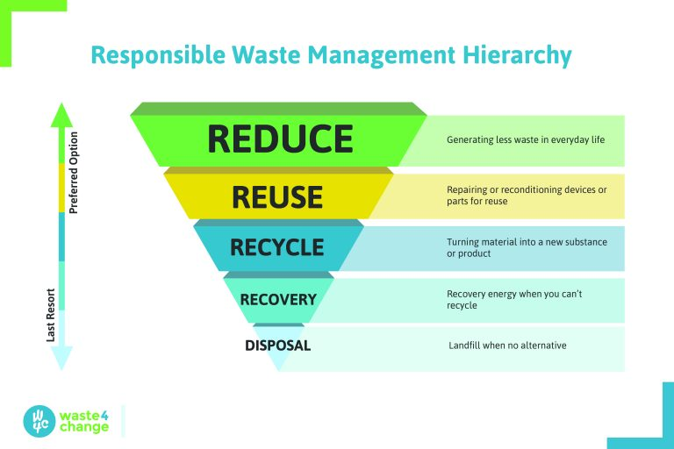

Slide 3
Reduce – mengurangi produksi sampah sedari awal dengan cara membawa sendiri kantung belanja, menggunakan produk yang bisa digunakan berulang kali, dan lain-lain
Reuse – menggunakan kembali material yang bisa dan aman untuk digunakan kembali, salah satunya dengan cara membuat kerajinan tangan atau proses upcycle
Recycle – mendaur ulang sampah dengan cara meleburkan, mencacah, melelehkan untuk dibentuk kembali menjadi produk baru yang umumnya mengalami penurunan kualitas
Recovery – saat tidak bisa didaur ulang, maka cari jalan untuk menghasilkan energi atau material baru dengan memproses sampah-sampah yang tidak bisa didaur ulang tersebut (residu)
Disposal – sampah/produk sisa dari proses recovery yang umumnya berupa abu atau material sisa lainnya dibawa ke TPA untuk diolah dan diproses agar tidak merusak lingkungan

Slide 4
Implementasi 3R
Contoh Kegiatan Reduce :
Memilih produk dengan kemasan yang dapat didaur ulang.
Hindari memakai dan membeli produk yang menghasilkan sampah dalam jumlah besar.
Menggunakan produk yang dapat diisi ulang (refill). Misalnya alat tulis yang bisa diisi ulang kembali).
Mengurangi penggunaan bahan sekali pakai.
Menggunakan email (surat elektronik) untuk berkirim surat

Slide 5
Implementasi 3R
Contoh Kegiatan Reuse :
Memilih wadah, kantong atau benda yang dapat digunakan beberapa kali atau berulang-ulang. Misalnya, menggunakan sapu tangan dari pada menggunakan tissu, menggunakan tas belanja dari kain dari pada menggunakan kantong plastik.
Menggunakan alat-alat penyimpan elektronik yang dapat dihapus dan ditulis kembali.
Menggunakan sisi kertas yang masih kosong untuk menulis.

Slide 6
Implementasi 3R
Contoh Kegiatan Recycle :
Memilih produk dan kemasan yang dapat didaur ulang dan mudah terurai.
Mengolah sampah kertas menjadi kertas atau karton kembali.
Melakukan pengolahan sampah organik menjadi kompos.
Lakukan pengolahan sampah non organik menjadi barang yang bermanfaat dan bahkan memiliki nilai jual.

Slide 7
Penerapan sistem 3R (Reuse, Reduce, dan Recycle)
Penerapan sistem 3R (Reuse, Reduce, dan Recycle) menjadi salah satu solusi dalam menjaga lingkungan di sekitar kita yang murah dan mudah untuk dilakukan di samping mengolah sampah menjadi kompos atau meanfaatkan sampah menjadi sumber listrik (Pembangkit Listrik Tenaga Sampah).

Slide 8
Contoh Beberapa Daerah yang Menerapkan 3R dan Bank Sampah
Kabupaten Bantul
Pelaksanaan kegiatan 3R (Reduce, Reuse, Recycle) di Kabupaten Bantul tidak dilakukan sendiri oleh Badan Lingkungan Hidup (BLH) tetapi juga melibatkan masyarakat melalui pengelolaan Bank Sampah. Bank Sampah adalah salah satu cara/bentuk dari kepanjangan tangan Badan Lingkungan Hidup (BLH) dalam mengelola sampah. Terdapat 120 bank sampah yang ada di Kabupaten Bantul. (Puspitawati, 2012)

Slide 9
Contoh Beberapa Daerah yang Menerapkan 3R dan Bank Sampah
Kelurahan Larangan Kota Cirebon
Di Kelurahan Larangan pengelolaan sampah berbasis masyarakat dengan konsep 3R ini sudah dimulai kira?kira 3 tahun yang lalu. Dengan jumlah penduduk 14.255 jiwa (Profil Kelurahan Larangan, 2010), dan volume sampah yang dihasilkan mencapai 36m3 /hr. (Yuneke, 2016)

Slide 10
Contoh Beberapa Daerah yang Menerapkan 3R dan Bank Sampah
Surabaya
Bank Junk for Surabaya Clean (BJSC) merupakan satu program pengolahan sampah masyarakat di Surabaya dengan konsep 3R. (Radityaningrum, dkk 2017)

Slide 11
TERIMA KASIH

